Slide 1
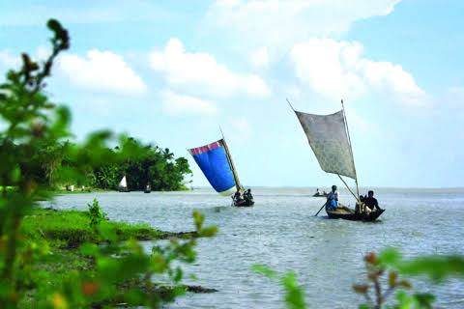
সবাইকে
শুভেছা

Slide 2
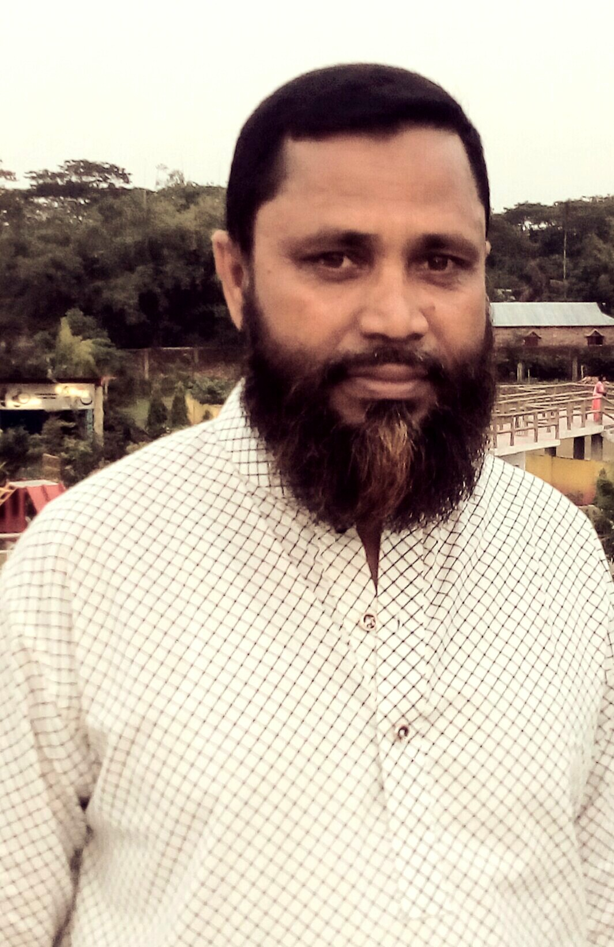
মোঃ তাজুল ইসলাম ভূঁইয়া
সহকারী শিক্ষক
লাইম পাশা উচ্চ বিদ্যালয়, ইটনা, কিশোরগঞ্জ
মোবাইল নং-০১৯১৩-৩১৫০০৯

Slide 3
ভূগোল ও পরিবেশ
নবম- দশম শ্রেণি
জাতীয় শিক্ষাক্রম ও পাঠ্যপুস্তক বোর্ড, ঢাকা
অধ্যায়- চতুর্দশ
পাঠ- বাংলাদেশের প্রাকৃতিক দুর্যোগ
সময়- ৫০ মিনিট
তারিখ- ০৪/০৩/২০১৯

Slide 4
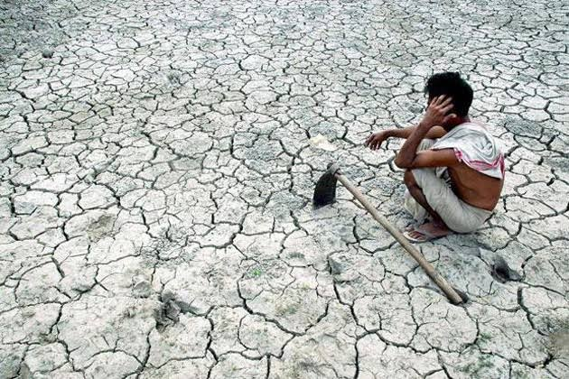
খরা

Slide 5
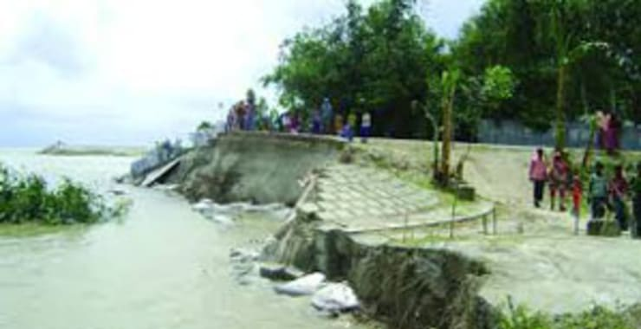
নদী ভাঙন

Slide 6
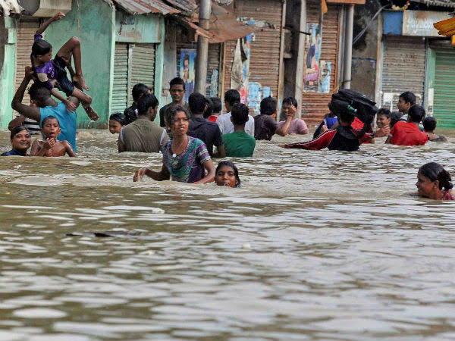
বন্যা

Slide 7
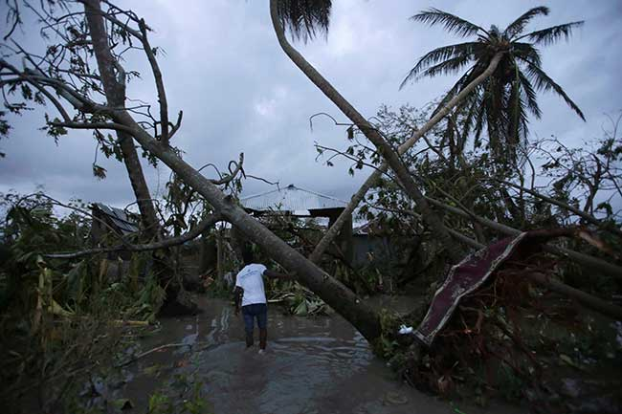
ঘূর্ণিঝড়

Slide 8
বাংলাদেশের প্রাকৃতিক দুর্যোগ

Slide 9
বন্যা

Slide 10
এই পাঠ শেষে শিক্ষার্থীরা -
দুর্যোগ ও বিপর্যয় ব্যাখ্যা করতে পারবে
বন্যার কারণ ব্যাখ্যা করতে পারবে।
কীভাবে বন্যা নিয়ন্ত্রণ করা যায় তা বলতে পারবে।
বন্যার প্রভাব বিশ্লেষণ করতে পারবে।

Slide 11
দুর্যোগ কী?
দুর্যোগ হচ্ছে এরূপ ঘটনা, যা সমাজের স্বাভাবিক কাজকর্মে প্রচণ্ডভাবে বিঘ্ন ঘটায় এবং জীবন , সম্পদ ও পরিবেশের ব্যাপক ক্ষতি সাধন করে। ক্ষতি গ্রস্ত সমাজের পক্ষে নিজস্ব সম্পদ দিয়ে এই ক্ষতি মোকাবিলা করা দুঃসাধ্য হয়ে পড়ে। দুর্যোগ কোন স্থানের জনবসতিকে সম্পূর্ণরূপে ধ্বংস করে দেয়, যার ফলে ঐ জনবসতি পূর্বের অবস্থায় ফিরে আসতে পারেনা। এর জন্য বাইরের সাহায্য বা হস্তক্ষেপের প্রয়োজন হয়।
বিপর্যয় কী
বিপর্যয় বলতে কোনো এক আকস্মিক ও চরম প্রাকৃতিক বা মানবসৃষ্ট ঘটনাকে বোঝানো হয়েছে।

Slide 12
বন্যা কী
কোনো এলাকা প্লাবিত হয়ে যদি মানুষের জীবন ও সম্পদের ক্ষতিসাধন হয় তাকেই বন্যা বলে।
এখানে বৃষ্টিপাতের পরিমাণ ২,৩০০ মিলিমিটার। ৫৭ টি আন্তর্জাতিক নদীসহ ৭০০ টি নদী এ দেশে জালের মতো বিস্তার করে আছে।এর মধ্যে ৫৪ টি নদীর উৎসস্থল ভারতে অবস্থিত।

Slide 13
প্রাকৃতিক কারণ
মানবসৃষ্ট কারণ
উজানে প্রচুর বৃষ্টি।
ভৌগোলিক অবস্থান।
মৌসুমি জলবায়ুর প্রভাব।
মূল নদীর গভীরতা কম। শাখানদীগুলো পলি দ্বারা আবৃত।
হিমালয়ের বরফগলা পানিপ্রবাহ।
বঙ্গোপসাগরের তীব্র জোয়ার- ভাটা।
ভূমিকম্প।
নদী অববাহিকায় ব্যাপক বৃক্ষ করতন।
গঙ্গা নদীর উপর নির্মিত ফারাক্কা বাধ।
অন্যান্য নদীতে নির্মিত বাঁধের প্রভাব।
অপরিকল্পিত নগরায়ন।
বন্যার কারণ

Slide 14
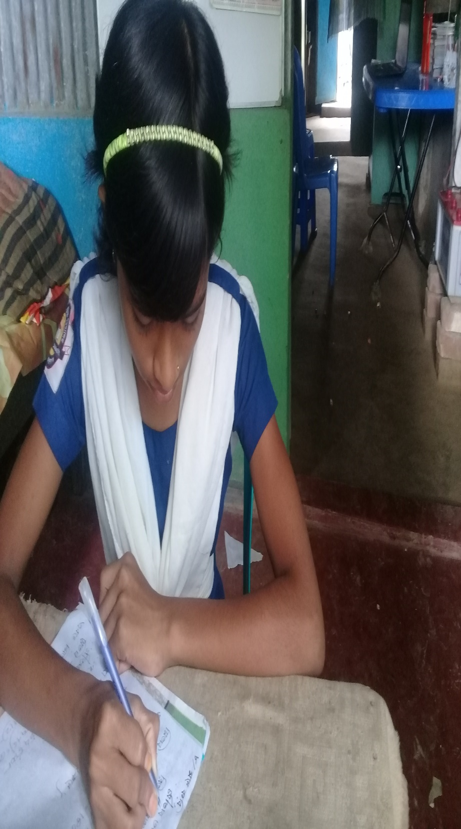
দুর্যোগ কাকে বলে?

Slide 15
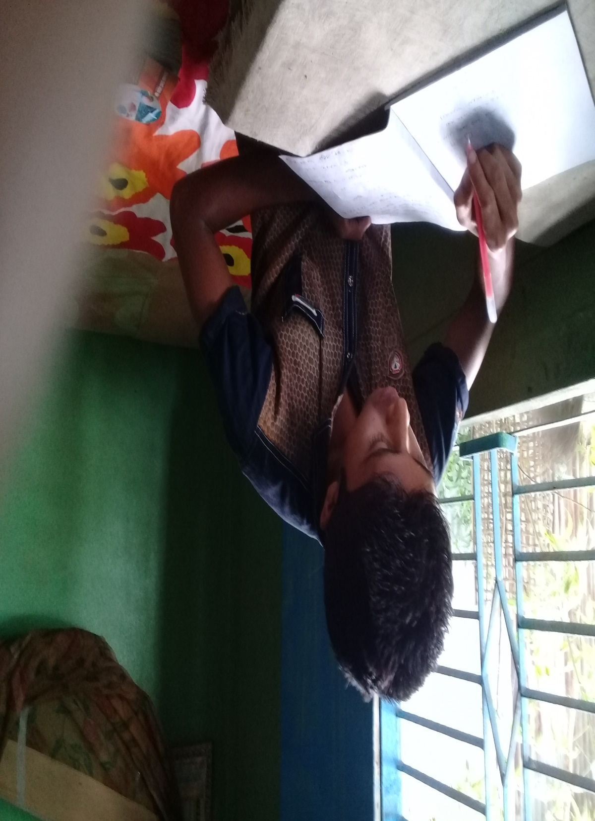
বিপর্যয় বলতে কী বোঝ?

Slide 16
মওসুমি বন্যা
জোয়ার- ভাঁটাজনিত বন্যা
বন্যা
ঋতু ভিত্তিক
আকস্মিক বন্যা
স্বল্প স্থায়ী
বিস্তৃতি ব্যাপক
পানি হ্রাস – বৃদ্ধি দ্রুত গতি
সাধারণ উচ্চতা ৩ থেকে ৬ মিটার
ক্ষতির পরিমাণ বেশি
আমাবস্যায় ও পূর্ণিমায় বন্যার রূপ ভয়াবহ
পানির হ্রাস বৃদ্ধির গতি ধীর
পার্বত্য এলাকায় দেখা যায়

Slide 17
নীরব পাঠ
মেইন বইয়ের ১৮৪ পৃষ্ঠা -১৮৫ পৃষ্ঠা এর খরার আগ পর্যন্ত।

Slide 18
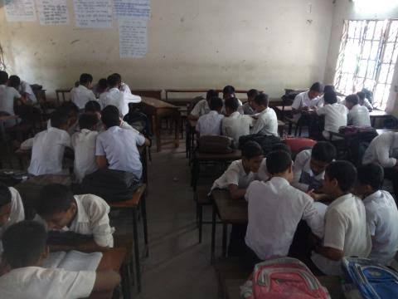
বন্যা নিয়ন্ত্রনে কী কী পদক্ষেপ গ্রহণ করা উচিত বলে তুমি মনে কর

Slide 19
দীর্ঘস্থায়ী বন্যায় সবচেয়ে বেশি এলাকা ক্ষতিগ্রস্ত হয় কত সালে?
(ক) ১৯৮৪ (খ) ১৯৮৮ (গ) ১৯৯৪ (ঘ) ১৯৯৮ সালে
ঘ
মূল্যায়ন
বাংলাদেশে বন্যার কারণ –
i ভৌগোলিক অবস্থান i i পরিবেশ দূষণ iii জলবায়ু
নিচের কোনটি সঠিক ?
(ক) i ও ii (খ) ii ও iii (গ) i ও iii (ঘ) i ii ও iii
ক

Slide 20
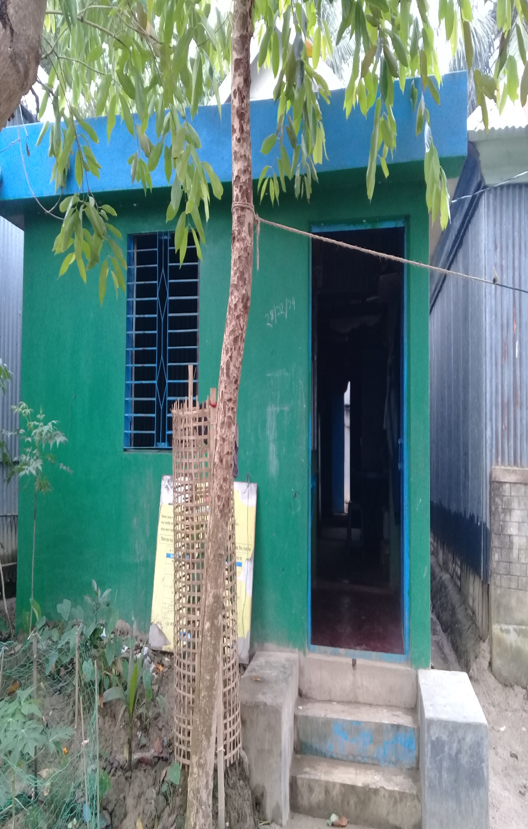
বন্যা হওয়ার আগে কি কি প্রস্তুতি নেয়া দরকার তা লিখে আনবে।

Slide 21
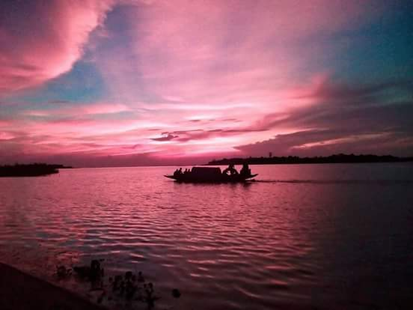
ধন্যবাদ

